Slide 1
وزارة التربية
التوجيه الفني العام للعلوم
اللجنة الفنية المشتركة للمرحلة الابتدائية
خطة توطين التدريب للمنهج الوطني القائم على الكفايات
الأسبوع السابع للصف الأول الابتدائي
الفصل الدراسي الثاني العام الدراسي 2016-2017
إعداد
التعليم الخاص

Slide 2
الكفاية العامة (3):الربط بين الأفكار العلمية والمحاولات مع العمليات التكنولوجية والمنتجات من أجل حماية ورفع وتعزيز واستدامة البيئة الطبيعية والمجتمعية

Slide 3
معيار المنهج (3-2): يشرح القدرة على تشغيل التكنولوجيا المعروفة بصورة مفيدة مثل البطاريات والمغناطيسيات والأدوات المنزلية البسيطة.
الكفاية الخاصة (3-2): يوضح الطريقة التي نستخدم بها التكنولوجيا البسيطة في المنزل والمدرسة.

Slide 5
عنوان الدرس: أنا أصنع البوصلة؟
المفاهيم العلمية المتضمنة في الكفاية الخاصة:
تحتوى البوصلة على مغناطيس أو إبرة مغناطيسية.
هناك العديد من الأجهزة في حياتنا تحتوى أو تعتمد على بوصلة.
مصادر التعلم: فيديو, مسجل , انترنت ،حاسوب،أوراق عمل

Slide 6
يستطيع المتعلم أن: (أمثلة منوعة على الأنشطة الواردة في المنهج)
نشاط تحفيزي مقترح:
ناقش المتعلمين في مجموعات حول الصورة التي أمامهم.
كيف يمكن لخفر السواحل مساعدة القارب التائه في البحر ؟
نوع النشاط: عرض
المهارات المكتسبة: الملاحظة, التواصل اللفظي
المواد المستخدمة في النشاط: مصورات
زمن النشاط المقترح : 5 دقائق

Slide 7
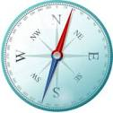
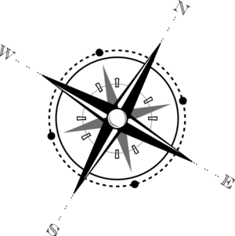
ملاحظات عامة مهمة للمعلم عند تنفيذ النشاط:

Slide 8
أنا أصنع البوصلة
نشاط تحفيزي بديل
قصة عن صديق يقيم حفل في بيته و يريد دعوة الطلاب للحضور ولكنها أول زيارة ولا يعرفون المنزل فكيف يتصرفون ؟
( باستخدام الجي بي أس الذي يعتمد على البوصلة يحددون المكان المراد الوصول إليه )

Slide 9
ملاحظات عامة مهمة للمعلم عند تنفيذ النشاط:
يستطيع المتعلم أن: (أمثلة منوعة على الأنشطة الواردة في المنهج)
نشاط : اعرض فيلم تعليمياً عن البوصلة واستخداماتها ، ثم ناقش المتعلمين حوله.
نوع النشاط: عرض
المهارات المكتسبة: الملاحظة ، التواصل اللفظي، الاستنتاج
المواد المستخدمة في النشاط: فيلم تعليمي
زمن النشاط المقترح : 5 دقائق

Slide 10
ملاحظات عامة مهمة للمعلم عند تنفيذ النشاط:
يستطيع المتعلم أن: (أمثلة منوعة على الأنشطة الواردة في المنهج)
نشاط (1): اصنع بوصلة:
دع المتعلمين يختارون من الأدوات التي أمامهم ما يساعدهم على صنع بوصلة تدل على الشمال.
نوع النشاط: مجموعات(3-5)
المهارات المكتسبة: الملاحظة .،إجراء التجارب ، التوقع ، اتباع السلامة
المواد المستخدمة في النشاط: إبرة مغناطيسية ، خيط ، حامل خشبي،حامل حديد ،حوض ، قلم رصاص ، علبة كرتونية ، أعواد خشبية ، ماء ، أطباق ، قواعد فلين ، بوصلة .

Slide 11
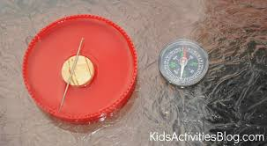
نشاط (1)بديل
نشاط (1) بديل
الخطوات :-
نقوم بشحن الإبرة بقطعة الصوف و وضع علامة في أحد طرفيها ثم ضعها فوق قطعة ورق مقوى و إنزالها في الماء فتتجه الإبرة جهة الشمال
و كلما أدرنا الورقة تعود مرة أخرى .
الأدوات المستخدمة : - إبرة – قطعة صوف – ورق مقوى - حوض ماء

Slide 13
النشاط (1) في كتاب التلميذ

Slide 14
ملاحظات عامة مهمة للمعلم عند تنفيذ النشاط:
يستطيع المتعلم أن: (أمثلة منوعة على الأنشطة الواردة في المنهج)
نشاط (2): بوصلتي اليدوية
رحلة خارجية
ساحة المدرسة
باستخدام البوصلة ،حدد موقع الفصل والعلم المدرسي. اصحب المتعلمين خارج الفصل دعهم يحددون موقع الفصل والعلم المدرسي باستخدام البوصلة
ثم يجيبون عن ورقة العمل في كتاب المتعلم
نوع النشاط: مجموعات ثنائية
المهارات المكتسبة: التواصل - الملاحظة
المواد المستخدمة في النشاط:بوصلة، كتاب المتعلم
زمن النشاط المقترح : 10 دقائق

Slide 15
الأمن والسلامة
احرص على تنبيه المتعلمين إلى ضرورة توخي الحذر عند استخدام أدوات النشاط ( إبرة )

Slide 16
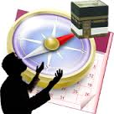
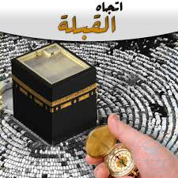
القيم الشخصية والأمن والسلامة :
اعرض صور توضيحية لضرر العبث بالإبرة ، ساعد المتعلمين على التعرف على موقع وجهة القبلة لأداء الصلاة.

Slide 17
الكلمات الجديدة
احرص على أن يكتب المتعلمون المصطلحات العلمية للكفاية الخاصة بالدرس. استخدم أساليب مطورة لتشويق المتعلمين إلى كتابة المصطلحات الجديدة. اترك الفرصة لكل متعلم لاكتشاف الأخطاء في الصورة والتعبير عنه بأسلوب علمي بجملة واحدة صحيحة. احرص على عدم توحيد الإجابات بين المتعلمين وعدم قبول أي تعبيرات غير مناسبة.

Slide 18
كتابة المصطلحات الجديدة
اتجاهات
بوصلة
جنوب
شمال
غرب
شرق

Slide 19
الأنشطة الإضافية
يمكن استخدام هذه الأنشطة لقياس مستوى الأداء
( الأقل من المعيار والأعلى من المعيار )

Slide 20
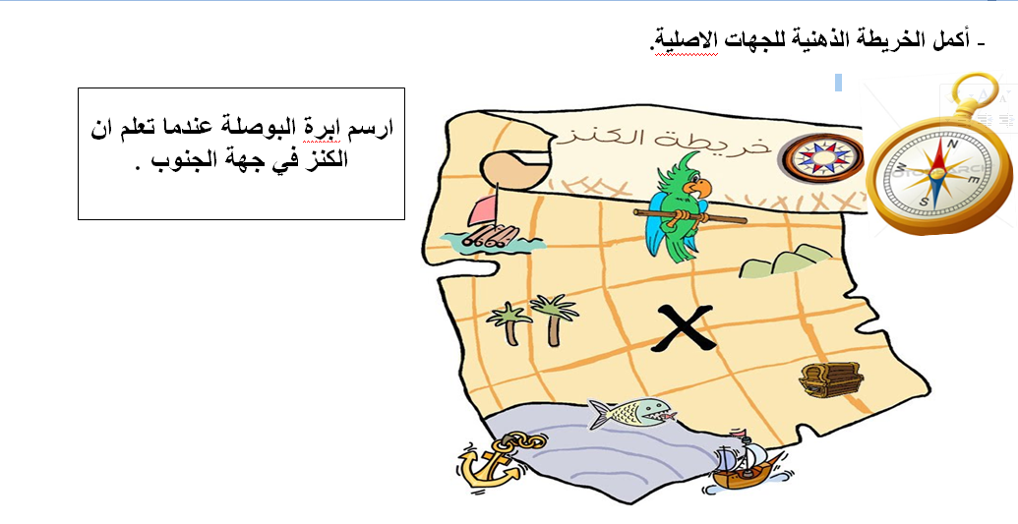
ورقة عمل أعلى من المعيار

Slide 21
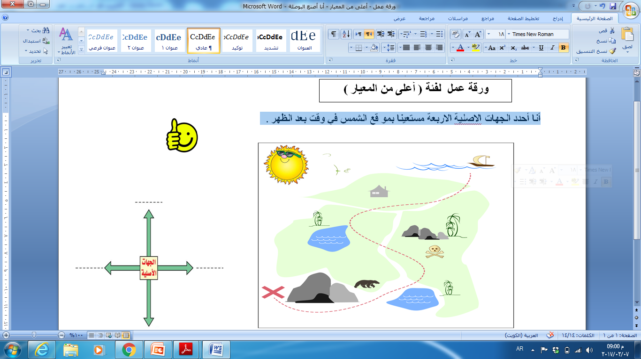

Slide 23
ورقة عمل أقل من المعيار

Slide 24
ورقة عمل أعلى من المعيار

Slide 26
عنوان الدرس:الكهرباء من البطارية
المفاهيم العلمية المتضمنة في الكفاية الخاصة:
تستخدم البطارية في المنزل في العديد من الأجهزة التي تفيدنا.
مصادر التعلم: برنامج تعليمي (الرسام ),آيباد،جهازعرض،
حاسوب،شاشة تفاعلية.

Slide 27
يستطيع المتعلم أن: (أمثلة منوعة على الأنشطة الواردة في المنهج)
نشاط تحفيزي مقترح:
دع المتعلمين يتفحصون بطارية مكشوفة مبين فيها الأجزاء الداخلية، ويوصلونها بأسلاك وبمصباح صغير.
نوع النشاط: عرض
المهارات المكتسبة: الملاحظة, التواصل اللفظي
المواد المستخدمة في النشاط: بطارية مكشوفة ‘أسلاك ، مصباح
زمن النشاط المقترح : 5 دقائق

Slide 28
ملاحظات عامة مهمة للمعلم عند تنفيذ النشاط:
يستطيع المتعلم أن: (أمثلة منوعة على الأنشطة الواردة في المنهج)
نشاط (1): تشغيل الأجهزة الكهربائية
دع المتعلمين يشغلون مجموعة أجهزة كهربائية حسب ما يرونه مناسباً (بطاريات أو الكهرباء )
نوع النشاط: مجموعات (3-5)
المهارات المكتسبة: التواصل ، تدوال الأدوات ،التوقع
المواد المستخدمة في النشاط: مصباح يدوي ،أعواد ،مفاتيح ، مجموعة أجهزة
زمن النشاط المقترح: 10دقائق

Slide 29
ملاحظات عامة مهمة للمعلم عند تنفيذ النشاط:
يستطيع المتعلم أن: (أمثلة منوعة على الأنشطة الواردة في المنهج)
نشاط (2): أي الإضاءات هي أقوى؟
سجل في الجدول قوة الإضاءة ورقم الفولت عند كل بطارية .
دع المتعلمين يجرون اختبار للكشف عن قوة الإضاءة بعد وضع بطاريات مختلفة في الحجم ( صغيرة – متوسطة – كبيرة ) ومختلفة في قوة التيار
نوع النشاط: مجموعات(3-5)
المهارات المكتسبة: الملاحظة ، الاستنتاج ، التوقع ، التجريب ، جمع البيانات ، اتباع السلامة
المواد المستخدمة في النشاط: بطاريات مختلفة الحجم ، مصباح كهربائي مع قواعد ،أسلاك
زمن النشاط المقترح: 10دقائق

Slide 30
ملاحظات عامة مهمة للمعلم عند تنفيذ النشاط:
يستطيع المتعلم أن: (أمثلة منوعة على الأنشطة الواردة في المنهج)
ناقش المتعلمين نتائجهم بعد تنفيذ النشاط
نشاط (3): كيف تعمل الأجهزة الكهربائية؟
ارسم دائرة حول الأشياء التي تعمل على البطارية ‘ومثلثاً حول الأشياء التي تعمل على الكهرباء
دع المتعلمين يختارون من كتاب المتعلم الأجهزة التي تعمل على البطارية ويضعون حولها دائرة، والأجهزة التي تعمل على الكهرباء ويضعون حولها مثلثاً
نوع النشاط: فردي
المهارات المكتسبة: الملاحظة
المواد المستخدمة في النشاط: كتاب المتعلم
زمن النشاط المقترح: 10دقائق

Slide 31
نشاط بديل(3 )-أ

Slide 32
نشاط بديل(3 )-ب

Slide 33
نشاط بديل(3 )-ج

Slide 34
نشاط بديل(3 )-د

Slide 35
الأمن والسلامة
احرص على تنبيه المتعلمين إلى عدم لمس الأسلاك الكهربائية المكشوفة

Slide 36
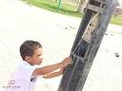
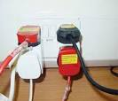
مناقشة المتعلمين حول السلوكيات الصحيحة والخاطئة عند التعامل مع الكهرباء في الفصل أو المدرسة.
باستخدام استراتيجية الصح و الخطأ

Slide 37
الكلمات الجديدة

Slide 38
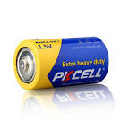
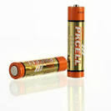
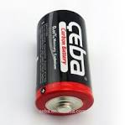
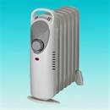
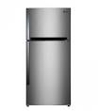
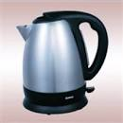
رتب بطاقات الأحرف حسب الشكل المعروض
ط
ة
ي
ب
ر
ا
ب
ر
ه
ا
ء
ك
ط
بطارية
كهرباء

Slide 39
الأنشطة الإضافية
يمكن استخدام هذه الأنشطة لقياس مستوى الأداء
( الأقل من المعيار والأعلى من المعيار )

Slide 40
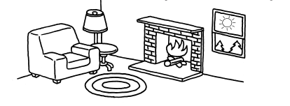
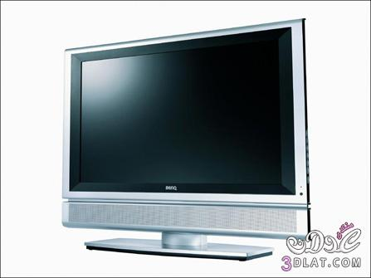
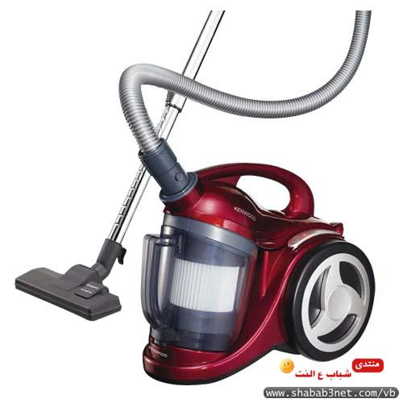
ورقة عمل أقل من المعيار
حوط الأجهزة التي تعتمد على الكهرباء

Slide 41
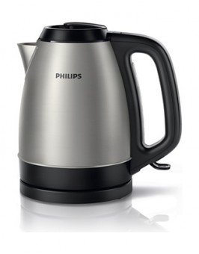
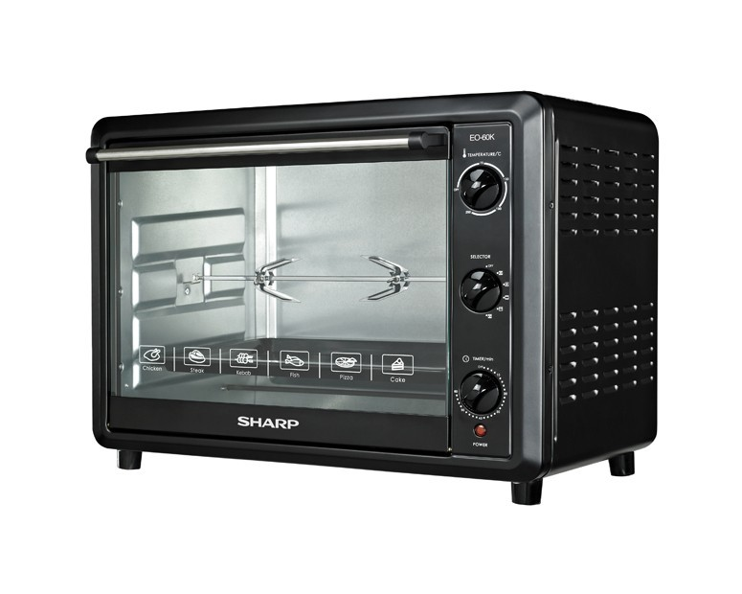
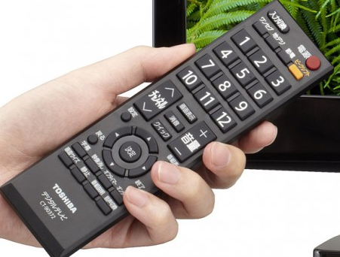
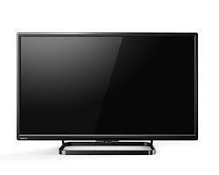
ورقة عمل أقل من المعيار
ضع دائرة على الأجهزة التي تعمل بالكهرباء
ضع مثلثاً على الأجهزة التي تعمل بالبطارية

Slide 42
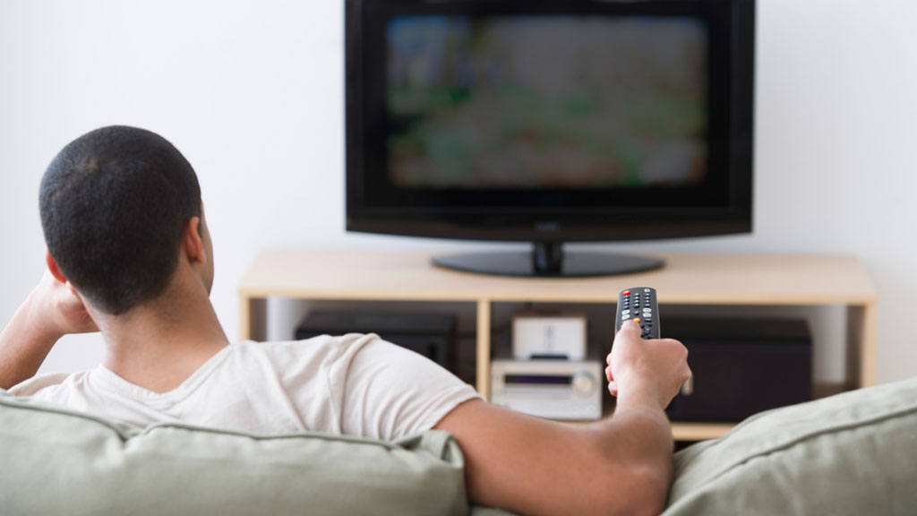
ورقة عمل أعلى من المعيار
أراد أحمد مشاهدة التلفزيون وعند تشغيل جهاز التحكم لم يعمل التلفزيون
استنتج السبب؟؟؟؟؟؟؟

Slide 43
ورقة عمل أعلى من المعيار

Slide 44
ورقة عمل أعلى من المعيار

